Slide 1
Коло і круг
Підготував студент 12-321 групи Шевченко Ілля

Slide 2
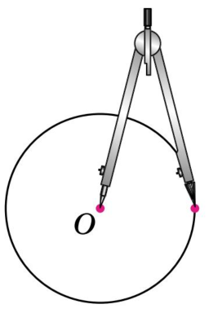
Коло. Центр кола
На малюнку 1 зображено креслярський інструмент – циркуль. Одна його ніжка – вістря, друга – грифель. Якщо поставити ніжку з вістрям на папір у точку О, то ніжка з грифелем під час обертання опише коло. Точку О називають центром кола.
Означення. Колом називають геометричну фігуру, яка складається з усіх точок площини, рівновіддалених від даної точки(центра).
Мал. 1

Slide 3
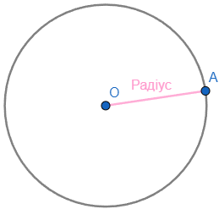
Радіус кола
Радіусом кола називають відрізок, який сполучає будь-яку точку кола з його центром. Позначають r(R).(мал. 2 OA)
Мал. 2

Slide 4
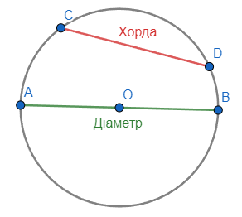
Хорда і діаметр кола
Відрізок, що сполучає дві точки кола, називають хордою(мал.2 MN). Хорду, що проходить через центр кола, називають діаметром(мал.2 AB). Діаметр позначають d(D). Діаметр дорівнює двом радіусам AO і OE відповідно, тому d = 2r
Мал. 3

Slide 5
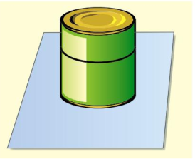
Що таке довжина кола?
Візьмемо консервну банку( круглу склянку тощо), поставимо її на аркуш паперу й обведемо олівцем (мал. 4). Отримаємо коло. Якщо ниткою обвити банку, а потім виміряти цю нитку, то її довжина буде приблизно дорівнюватиме довжині намальованого кола (мал. 5)
Мал. 4
Мал. 5

Slide 6
Число $π$
Виміряємо діаметр кола та знайдемо відношення довжини кола до його діаметра. Якщо виміри зроблено досить ретельно, то виявляється, що це відношення трішки більше за 3.
!!! Для всіх кіл відношення довжини кола до довжини його діаметра є одним і тим самим числом. Це число позначають грецькою буквою $π$ (читається: «пі»), його записують нескінченним десятковим дробом: $π$ = 3,14159265…

Slide 7
Довжина кола
Для зручності обчислень використовують наближене значення $π$: $π ≈$ 3,14, або $π ≈ \frac{22}{7}$.
Якщо довжину кола позначити буквою С(l), то
Довжина кола дорівнює добутку числа $π$ на діаметр кола. Оскільки $d=2r$, то формулу для обчислення довжини кола можна записати так: $C=2πr$
$$\frac{C}{d}=π$$
$$C= πd$$

Slide 8
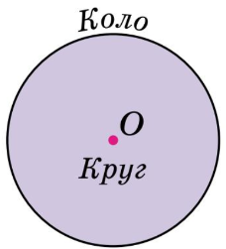
Круг
Коло ділить площину на дві частини. Частина площини, яка лежить усередині кола, разом із колом утворюють круг (мал. 6). Центр, радіус і діаметр кола одночасно є центром, радіусом і діаметром круга. Відстань від центра до будь-якої точки круга не перевищує радіус круга.
Мал. 6

Slide 9
Площа круга
Площа круга можна обчислити за формулами:
$S= πr^{2}$, r – радіус круга
$S=\frac{πd^{2}}{4}$, d – діаметр круга
Мал. 6

Slide 10
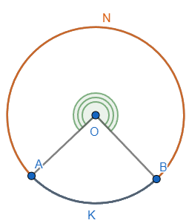
Центральний кут та дуга
Центральним називають кут з вершиною в центрі кола. На мал. 7 $∠$AOB – центральний, він спирається на дугу AKB. Частину кола, розміщену всередині центрального кута, називають дугою кола, що відповідає цьому центральному куту. Кут і дуга мають однакові градусні міри.
Мал. 7

Slide 11
Центральний кут та дуга
Градусну міру дуги, як і саму дугу, позначають знаком «$∪$». Наприклад запис $∪$NK читають: дуга NK, запис $∪$CD = 35$°$ читають: градусна міра дуги CD = 35$°$ або дуга CD дорівнює 35$°$
Мал. 7

Slide 12
Центральний кут та дуга
Центральному куту AOB відповідають дві дуги з кінцями A і B (мал. 7). Одна з них менша за півколо – це дуга AKB(на ній позначена проміжна точка K), а інша більша за півколо – це ANB(на ній позначена проміжна точка N). Дугу можна називати і без проміжної точки, якщо зрозуміло, про яку з двох дуг ідеться. Наприклад дугу AKB можна назвати дугою AB.
Мал. 7

Slide 13
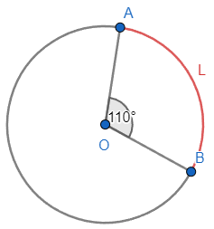
Центральний кут та дуга
Градусною мірою дуги кола називають градусну міру відповідного центрального кута.
Наприклад, якщо $∠$BOA = 110$°$ (мал. 8). І навпаки градусною мірою центрального кута є градусна міра відповідної дуги. Наприклад, якщо $∪$ALB = 110$°$, $∠$AOB = 110$°$
Мал. 8

Slide 14
Довжина дуги
Довжина дуги обчислюють за формулою $l_{n}=\frac{πr}{180°}$ , де $π≈$ 3,1415…, r – радіус кола, d – діаметр, n – градусна міра відповідного центрального кута. Кути й дуги вимірюють у градусах й радіанах.

Slide 15
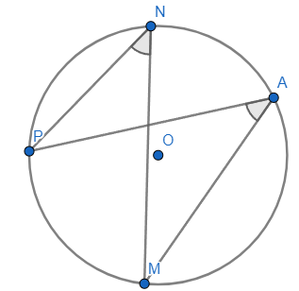
Вписаний кут
Кут, вершина якого лежить на колі, а сторони перетинають це коло, називають вписаним кутом. На мал. 9 $∠$PNM – вписаний у коло. Вписаний у коло кут вимірюється половиною дуги, на яку він спирається: $∠$PNM = $\frac{1}{2}∪$PM. Вписані кути, які спираються на одну й ту саму дугу рівні: $∠PNM=∠PAM$.
Мал. 9

Slide 16
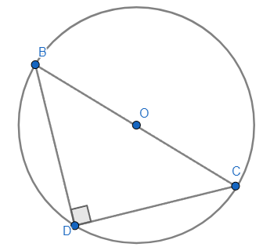
Вписаний кут
Вписаний кут, який спирається на діаметр, прямі: $∠BDC=90°$ (мал. 10). І навпаки, будь-який кут, вписаний у коло, спирається на діаметр.
Мал. 10

Slide 17
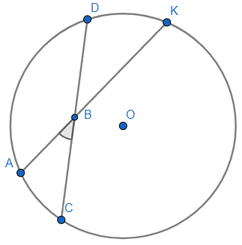
Вписаний кут
Кут з вершиною всередині кола вимірюється півсумою дуг, на які спирається даний кут і кут, вертикальний з ним. На мал. 11 $∠ABC=\frac{∪AC+∪DK}{2}$.
Мал. 11

Slide 18
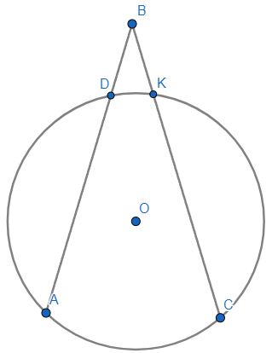
Вписаний кут
Кут, вершина якого лежить зовні кола, а сторони перетинають коло, вимірюється піврізницею більшої та меншої дуг, які містяться між його сторонами. На мал. 12 $$∠ABC=\frac{∪AC−∪DK}{2}$$
Мал. 12

Slide 19
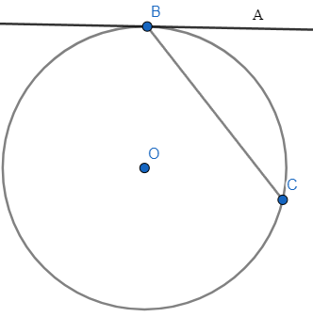
Вписаний кут
Кут між дотичною і хордою, яка проходить через точку дотику, вимірюється половину дуги, що лежить між його сторонами. На мал. 13 $∠ABC=\frac{1}{2}∪BC$
Мал. 13

Slide 20
Вписаний кут
Пряму, що перетинає коло у двох точках, називають січною.
Теорема про січну. Якщо з точки, що лежать зовні кола, проведено дві січні, то добуток довжини однієї січної на довжину її зовнішньої частини дорівнює такому ж добутку довжин для будь-якої іншої січної. На мал. 14 $BK∙BC=BD∙BA$
Мал. 14

Slide 21
Радіанна міра кута
Радіанна міра кута. Радіанною мірою кута($α$) називається відношення довжини відповідної дуги кола, на яку спирається центральний кут, до радіуса кола: $α=\frac{l}{r}$. Для переходу від градусної міри ($n°$) до радіанної ($α$) використовують формулу $α=\frac{π}{180°}∙n°$;$1°≈0,0175$ рад. Формула переходу від радіанної міри ($α$) до градусної ($n°$) має вигляд $n°=\frac{α∙180°}{π}$, 1 рад $≈57,3°$.

Slide 22
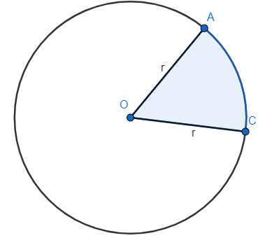
Круговий сектор
Круговим сектором називають частину круга, яка лежить усередині відповідного центрального кута. Мал. 15 сектор AOC затушований, AC – дуга сектора, $∠AOC$- центральний кут, який відповідає сектору AOC. Площу сектора з центральним кутом в $1°$ визначають за формулою $S_{сек.}=\frac{πr^{2}}{360°}$. Площу сектора з центральним кутом $n°$ визначаються за формулою $S_{сек.}=\frac{πr^{2}n°}{360°}$.
Мал. 15

Slide 23
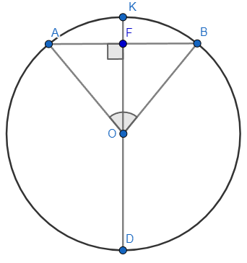
Властивість хорди та діаметра
Діаметр, перпендикулярний до хорди, ділить її і дугу, яку вона стягує, навпіл. На мал. 16 $DK⊥AB$, тому $AF=FB$ і $∪AK=∪KB$. Справедливе й обернене твердження: якщо діаметр кола проходить через середину хорди, яка не є діаметром, чи через середину дуги, то цей діаметр перпендикулярний до даної хорди.
Мал. 15

Slide 24
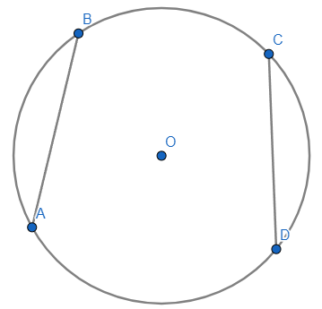
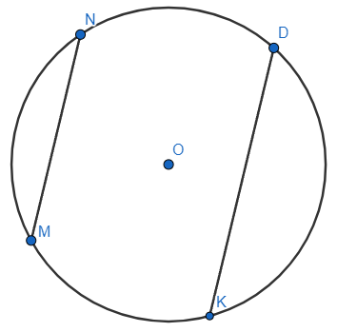
Дуги й хорди
Рівні дуги стягуються рівними хордами, а рівні хорди стягують рівні дуги. На мал. 16 $AB=CD$, тому $∪AB=∪CD$. Дуги, які лежать між паралельними хордами, рівні. На мал. 17 $MN||KD$, тоді $∪ND=∪MK$.
Мал. 16
Мал. 17

Slide 25
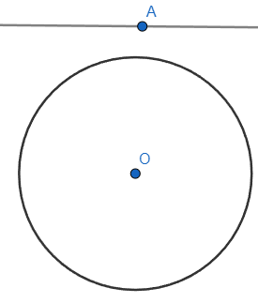
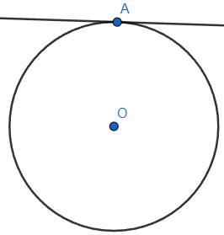
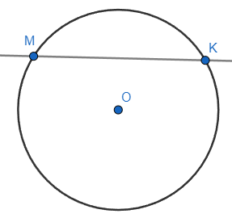
Взаємне розміщення прямої і кола
Три випадки взаємного розміщення прямої й кола:
Пряма та коло мають одну спільну точку (мал. 18);
Пряма та коло мають дві спільні точки (мал. 19);
Пряма та коло не мають спільних точок (мал. 20);
Мал. 18
Мал. 19
Мал. 20

Slide 26
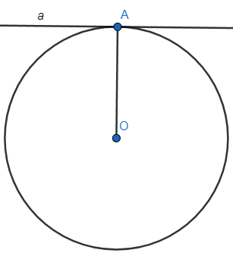
Властивість дотичної
Дотична до кола перпендикулярна до радіуса, проведеного в точку дотику. Наприклад, на мал. 21 пряма $a⊥OA$.
Мал. 21

Slide 27
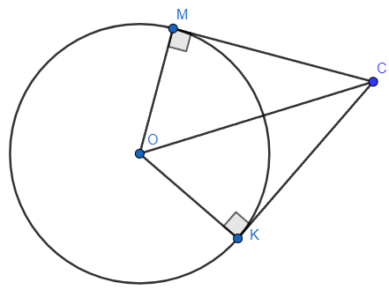
Властивість дотичних, проведених до кола з однієї точки
Якщо з даної точки до кола провести дві дотичні, то відрізки дотичних, які сполучають дану точку з точками дотику, рівні.
Наприклад, на мал. 22 зображено, CM і CK – дотична до кола. Тоді $CM=CK$.
Мал. 22

Slide 28
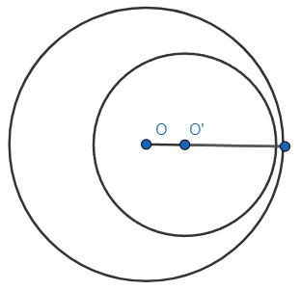
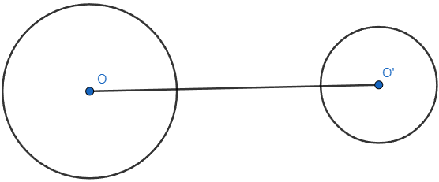
Взаємне розміщення двох кіл
Два кола можуть бути розміщені так:
1)Кола не мають спільних точок. Вони лежать або а)Одне поза кругом іншого(мал. 23), у цьому випадку відстань між центрами буде більша від суми радіусів, або
б)Одне всередині круга іншого(мал. 24), у цьому випадку відстань між центрами буде меншою від різниці радіусів;
Мал. 23
Мал. 24

Slide 29
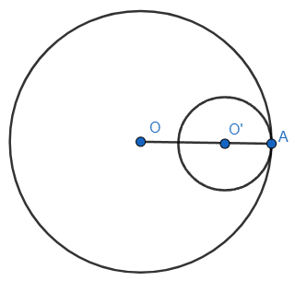
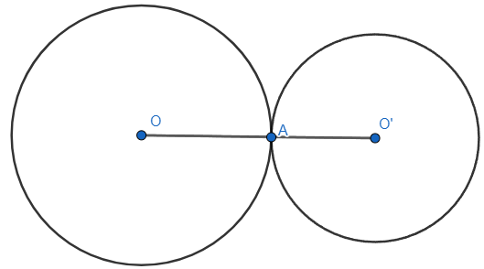
Взаємне розміщення двох кіл
2) Кола мають спільну точку. Кола, які мають одну спільну точку, називають дотичними. Спільну точку називають точкою дотику. На мал. 25 і 26 точка А – точка дотику. Дотик кіл може бути зовнішнім (мал. 25) або внутрішнім (мал. 26);
Мал. 25
Мал. 26

Slide 30
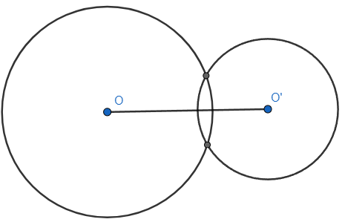
Взаємне розміщення двох кіл
3) Кола мають дві спільні точки(мал. 27), у цьому випадку відстань між центрами буде меншою від суми їх радіусів, але більшою від їх різниці.
Мал. 27

Slide 31
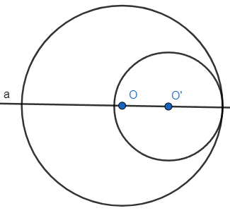
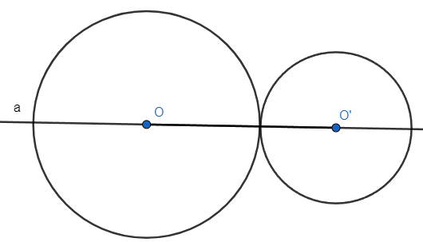
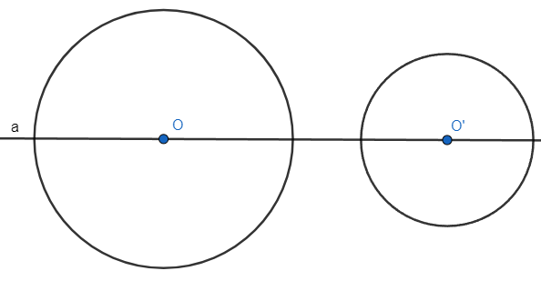
Лінія центрів
Пряму, яка проходить через центри двох кіл, називають лінією центрів. На мал 28-30 пряма а – лінія центрів.
Мал. 28
Мал. 29
Мал. 30

Slide 32
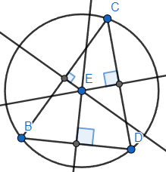
Коло описане навколо трикутника
Коло називаєься описаними навколо трикутника, якщо воно проходить через усі його вершини. Трикутник при цьому має назву вписаного.
Центр кола $E$, описаного навколо трикутника, є точкою серединних перпендикулярів до сторін трикутника
Мал. 31

Slide 33
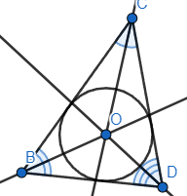
Коло вписане в трикутник
Коло називається вписаним в трикутник, якщо воно дотикається до всіх його сторін. Трикутник при цьому називається описаним навколо кола.
Центр кола $O$, вписаного в трикутник, є точкою перетину його бісектрис.
Мал. 32

Slide 34
Список використаних джерв
Навчальна програма з математики 5-9 класи для загальноосвітніх навчальних закладів URL:https://mon.gov.ua/ua/osvita/zagalna-serednya-osvita/navchalni-programi/navchalni-programi-5-9-klas
Математика. 6 кл.: підруч. для закл. заг. серед. освіти/О.С. Істер.- Київ: Генеза, 2023. - 296 с.
Мерзляк А.Г., Полонський В.Б., Якір М.С. Геометрія: підручник для 7 кл. загальноосвіт. навч. закл. – 2-ге вид., переробл. - Х.: Гімназія, 2020. – 240 с.
Геометрія: підручник для 7 кл. загальноосвіт. навч. закл./ Г.П. Бевз, В.Г. Бевз, Н.Г. Владімірова. – К : Видавництво «Відродження», 2019. – 192 с.
Геометрія : підруч. для 7-го кл. загальноосвіт. навч. закл. / О.С. Істер. — Київ : Генеза, 2021. — 184 с.
Геометрія : підруч. для 9 кл. загальноосвіт. навч. закл. / М. І. Бурда, Н. А. Тарасенкова. — К. : УОВЦ «Оріон», 2017. — 224 с.

Slide 35
Дякую за увагу!!

